Slide 1
Unix System Programming (Spring, 2019)
-Simple Web Server Team Project-
201414771 김서진
201511033 최세진

Slide 2
Index
1. 팀원 구성 및 역할
2. 구현 과정
3. 웹 서버 작동 스크린 샷
4. 성능 향상

Slide 3
1. 팀원 역할
김서진
- thread 사용 서버 기초 구축 및 TCP 전송 최적화
- total.cgi 처리 함수 구현 및 문자열 연산 최적화
- 이미지 데이터 전송 구현
최세진
- thread 사용 서버 수/발신 부 구축 및 버퍼 및 코드 최적화
- log 작성 및 예외처리 구현 및 주석, PPT 작성
- Text, HTML 전송 구현

Slide 4
2. 구현 과정
계획 수립 및 Total.cgi 구현
성능 개선
예외처리 및 로그 작성 서버 구현
HTML 코드 및 이미지 전송 구현

Slide 5
2. 구현 과정
구현 전 계획 수립
→5/17 프로젝트 시작
→Thread 사용으로 다중 처리
→우선적으로 total.cgi 구현 후
나머지 파트 구현 계획
Total.cgi 구현
→5/17~5/18 소요
→브라우저에서 보내온 recv에서
total.cgi 검사 후 해당 부분 수행

Slide 6
2. 구현 과정
HTML 및 이미지 출력 구현
→5/18~5/23 소요
→이미지 및 텍스트 정상 로딩
→예외처리 미적용
(없는 파일 요청, 공백요청 등)
예외처리 적용
→5/24~5/28 소요
→Segmentation fault가 발생해서
서버 다운되는 현상 방지

Slide 7
2. 구현 과정
Log 기록 구현
→5/29~5/31 소요
→클라이언트 ip와 ns값을 공백으로
구분자를 사용해 문자열로 합치고
thread로 전송 후 분리
→mutex 사용으로 로그 섞임 방지

Slide 8
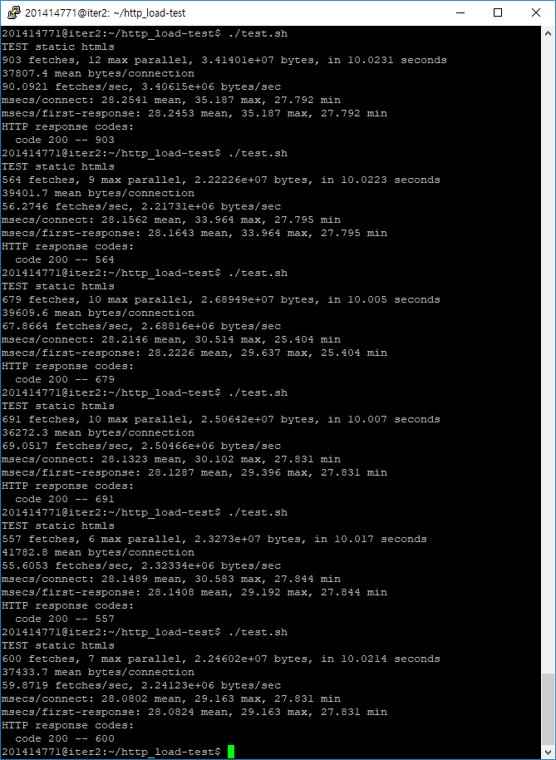
3. 웹 서버 스크린 샷 (성능 개선 전)
평균적으로
28.1 mean 값 출력

Slide 9
4. 성능 향상
1. Log 작성 위치 변경
→파일 전송 후 Log를 작성하도록 로그 작성 위치를
스레드 하단으로 변경
2. Accept 받은 후 main함수부 계산 과정 대폭 축소
→main에서 accept받은 후 최대한 빠르게 thread로
역할을 넘김
3. 버퍼 크기 최적화 및 문자열 연산 미리 수행
→파일을 받아올 배열 크기를 파일 크기와 크게
차이나지 않도록 크기 재설정 및 연산 최소화(goto문 사용)
테스트 코드 제거, 문자열 추출 시 글자 단위로 접근
(Line 55처럼 가능한 부분은 직접 연산)
4. TCP_NODELAY 적용
→TCP의 Nagel 알고리즘(짤막한 패킷을 보낼 때
가능하면 버퍼링을 했다가, 버퍼가 다 차면 한번에
보내는 알고리즘)을 무력화시켜 시간 단축

Slide 10
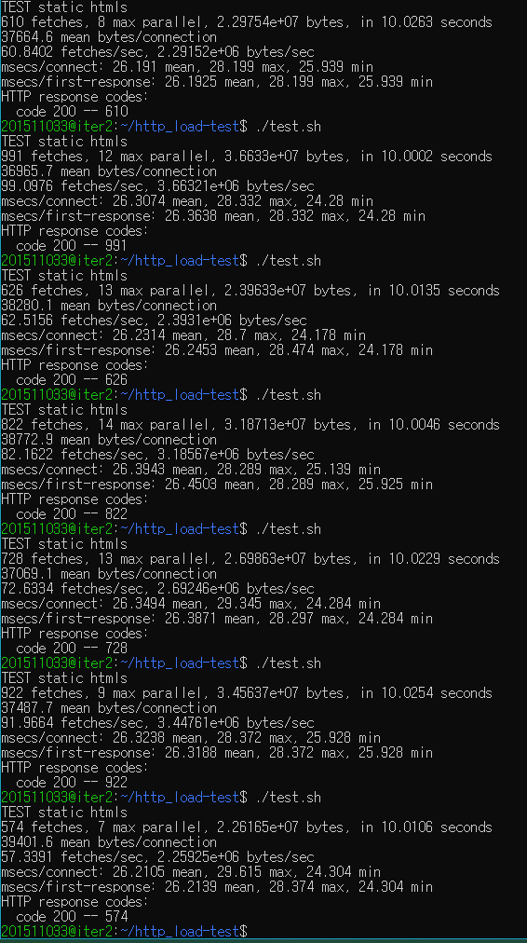
4. 성능 향상 (1, 2번 적용)
평균적으로
26.3 mean 값 출력

Slide 11
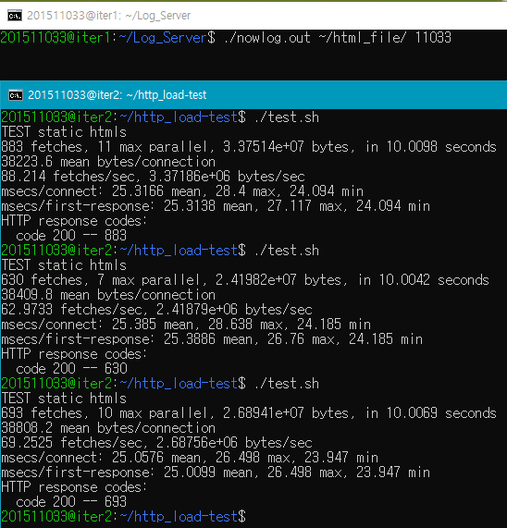
4. 성능 향상 (전부 적용)
평균적으로
25.2 mean 값 출력

Slide 12
4. 성능 향상
*최소 10회 반복 측정의 평균값

Slide 13
END
감사합니다!
201414771 김서진
201511033 최세진

